Slide 1
МАСТЕР-КЛАСС
«Формула развития малыша»
Анна Владимировна Галкина
Педагог-психолог
Наталья Сергеевна Аксенова
Инструктор АФК
Москва – Весь мир
26-29 апреля 2020 г.

Slide 2
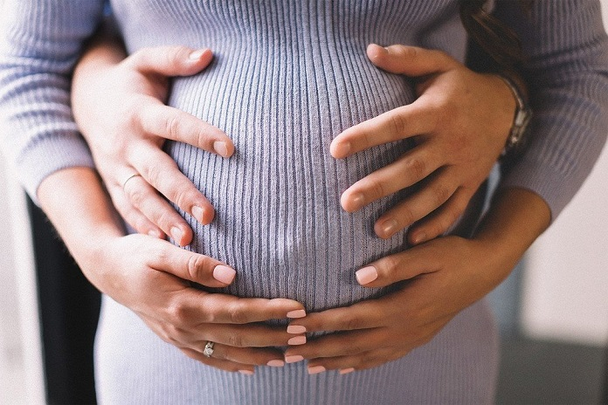
Вопросы будущих родителей
Носить на руках или приучать
к самостоятельности?
Заполнить весь день играми
или не нагружать малыша?
Приобрести массу современных
игрушек и девайсов или
использовать самые простые?

Slide 3
Причины неудач
Непонимание потребностей
младенца
Некомпетентность в вопросах
психологии развития
Желание идеализировать себя
как родителя и своего ребенка
Попытки самостоятельно
применить всевозможные
технологии вызывают
обратную реакцию

Slide 4
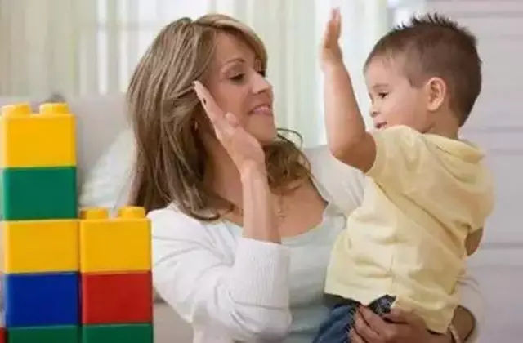
Условия успеха
Учет ведущего вида
деятельности ребенка
Учет возрастных и
индивидуальных особенностей

Slide 5
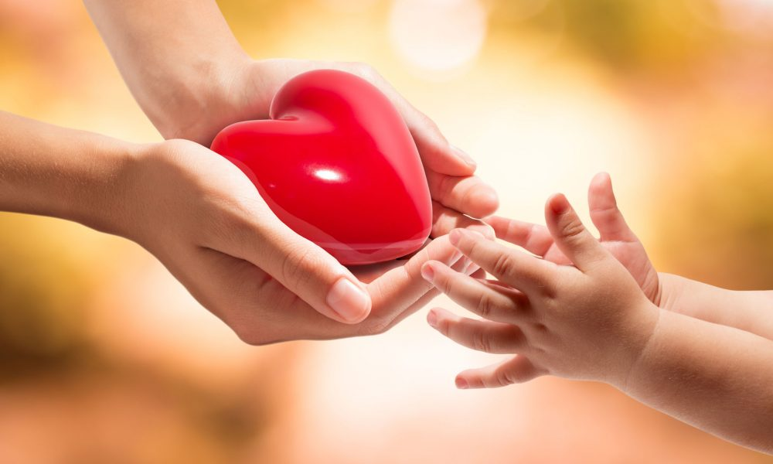
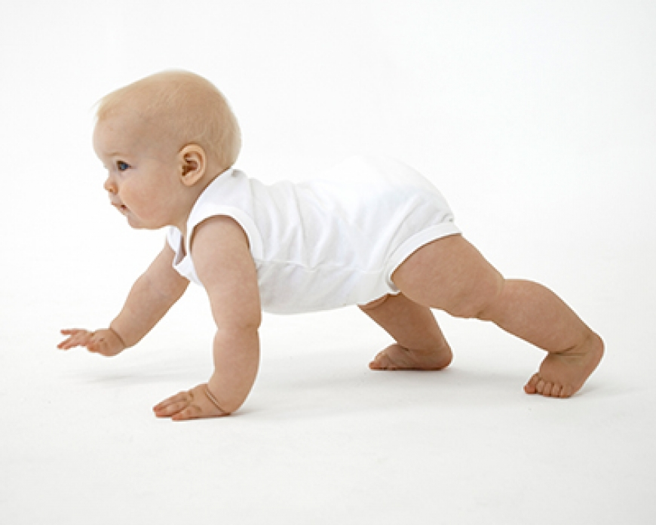
Формула развития малыша
ЛЮБОВЬ
ДВИЖЕНИЕ
ПОЗНАНИЕ

Slide 6
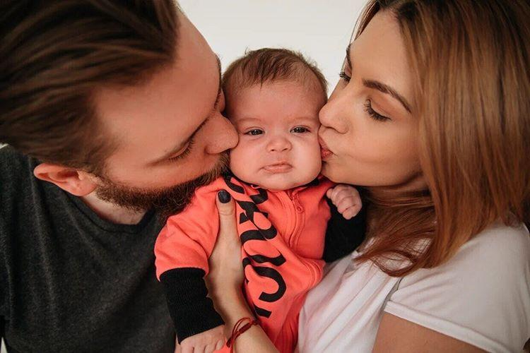
Формула развития малыша. Любовь

Slide 7
Любовь для малыша — это...
эмоционально-личностное
общение со взрослыми
потребность во внимании и
доброжелательности со
стороны взрослого
тактильные прикосновения, мимика, улыбка, ласковый голос взрослого, колыбельные, кормление грудью
условия будущей уверенности и открытости миру

Slide 8
Формула развития малыша. Любовь
Использование любой методики физического или познавательного развития должно основываться на удовлетворении потребности ребенка во внимании и доброжелательном отношении близкого взрослого к нему, должно обогащать и развивать отношения
в диаде «мать и дитя»!

Slide 9
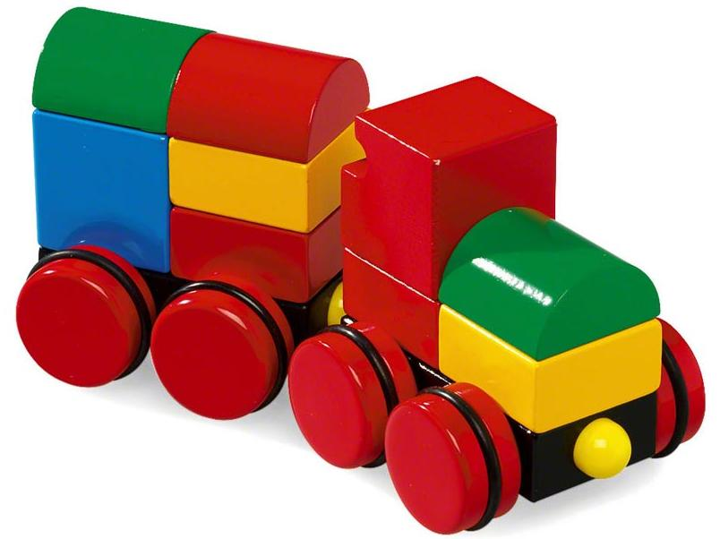
Формула развития малыша. Движение
Психическое развитие
Тесная связь между моторным и познавательным развитием
Движение

Slide 10
Движение — это...
средство развития и обогащения общения в диаде «мать и дитя»
условие нормативного физического развития

Slide 11
Формула развития малыша. Познание
Благодаря взрослому, ребенок открывает мир предметов, знакомиться
с функциями и свойствами
Самостоятельные действия с игрушками — предпосылки появления
предметной деятельности ребенка
Важно обогатить предметно-развивающую среду

Slide 12
Формула развития малыша.
На протяжении 10 лет данная формула реализуется
в комплексной программе ГОО Кузбасский РЦППМС
на базе отделения ранней помощи «СЕМЬЯ»
1 БЛОК. Обучение родителей методам психического развития
Содержание блоков отражено в кейсах развития
2 БЛОК. Обучение родителей методам физического развития
3 БЛОК. Обучение родителей методам раннего плавания

Slide 13
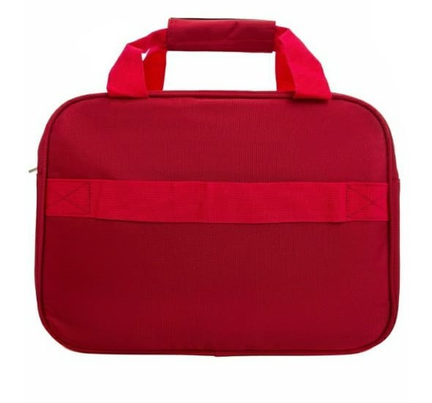
Кейсы развития
Это материально-методическое
обеспечение программы, которое
предлагается родителям в процессе прохождения
блоков программы

Slide 14
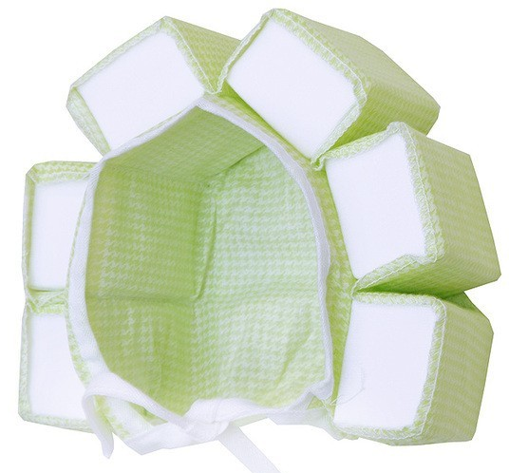
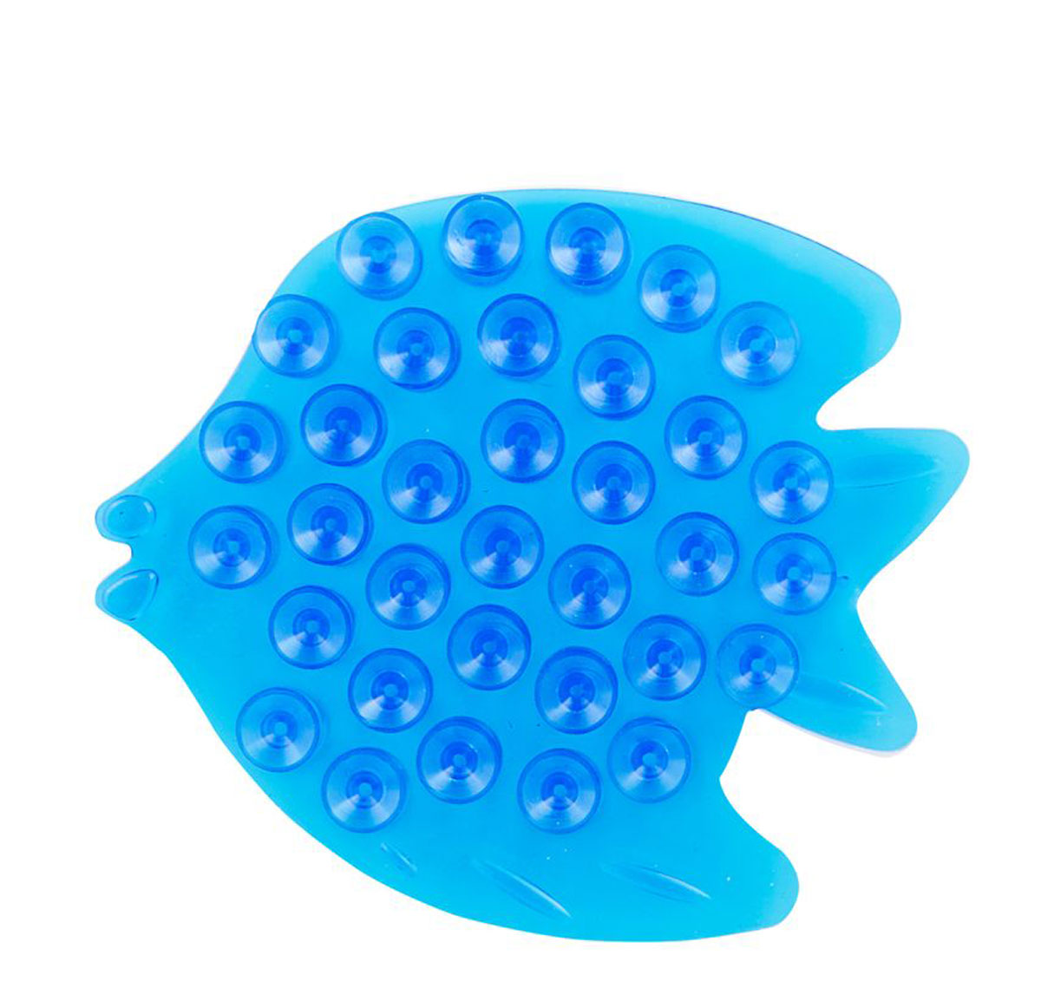
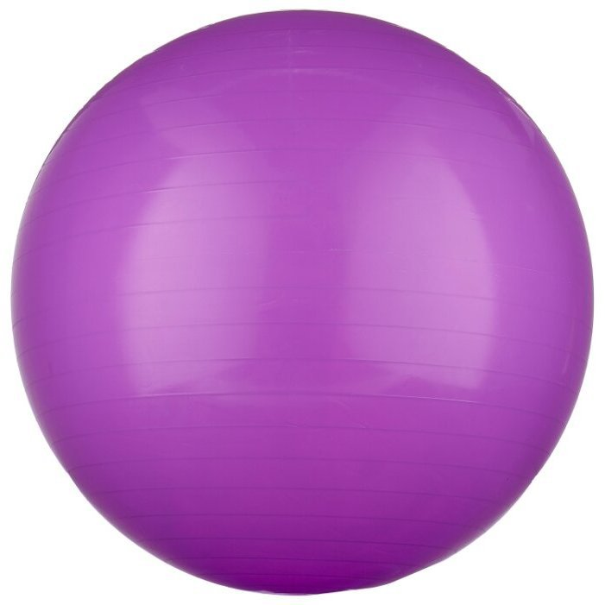
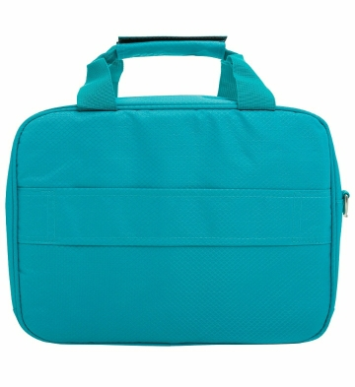
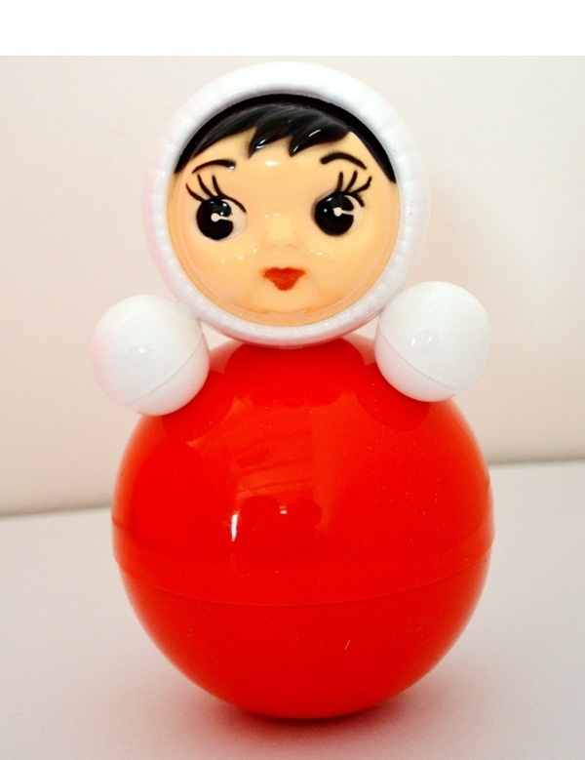
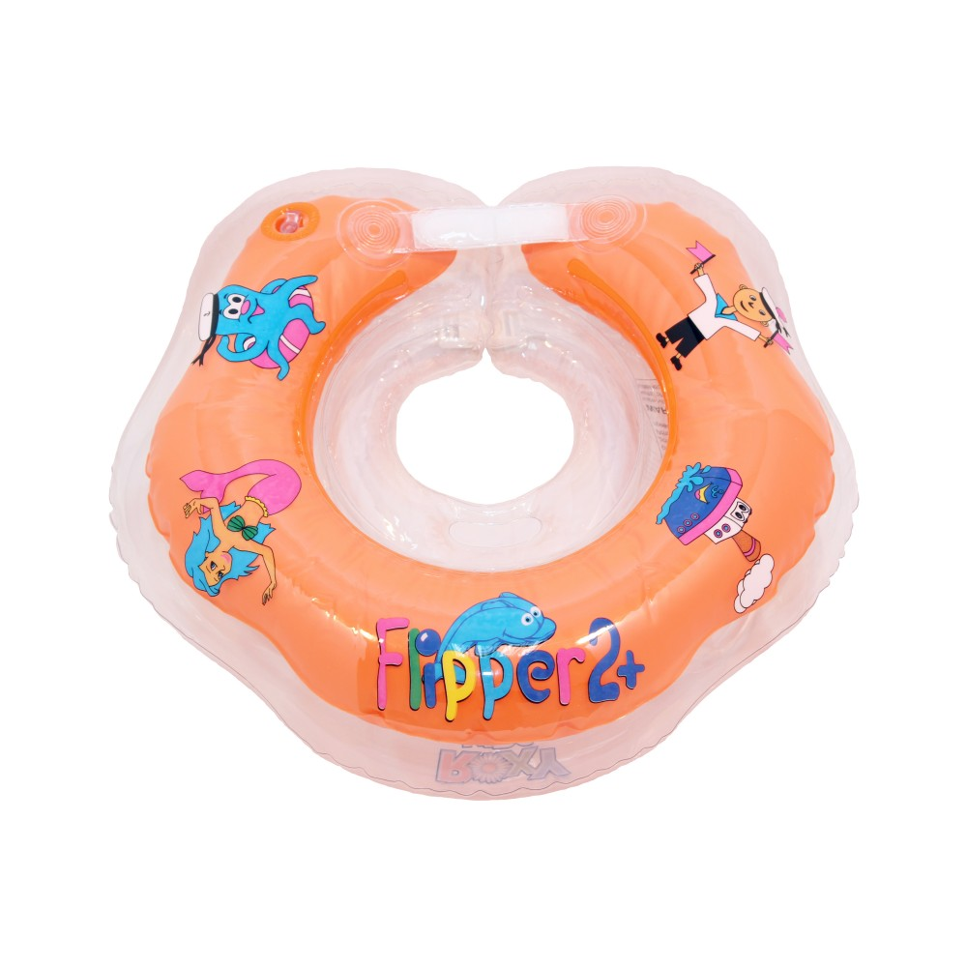
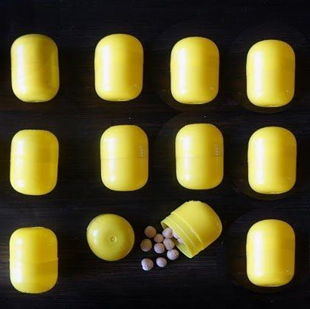
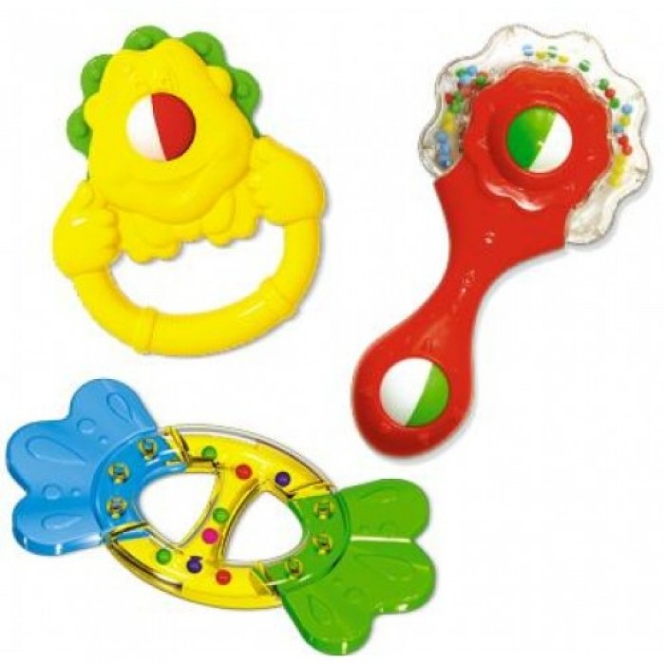
Кейс развития — 0-3 месяца

Slide 15
Кейс развития — 0-3 месяца
МЕТОДИЧЕСКИЕ
РЕКОМЕНДАЦИИ
Структурируют информацию
Определяют порядок, акценты,
логику деятельности
Показывают наиболее эффективные
и рациональные варианты действий
В них содержится конкретный материал
и выделены особенности его
использования
Доступны и понятны любой
категории лиц

Slide 16
Движение
МАССАЖНЫЙ
МЯЧ
Эффективное средство развития
Воздействует на нервные окончания
Улучшает кровообращение
Стимулирует психомоторное развитие
Воздействует на биологически
активные зоны

Slide 17
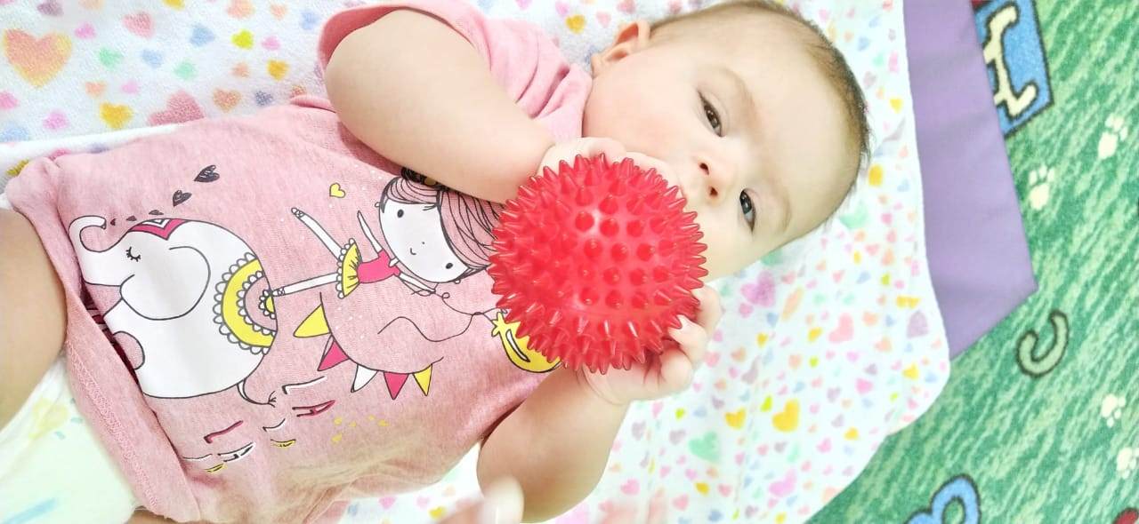

Slide 18
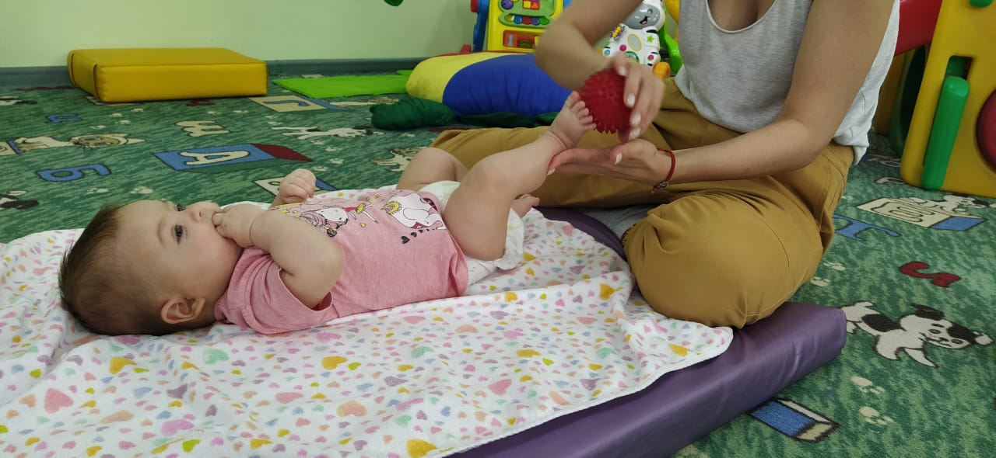

Slide 19
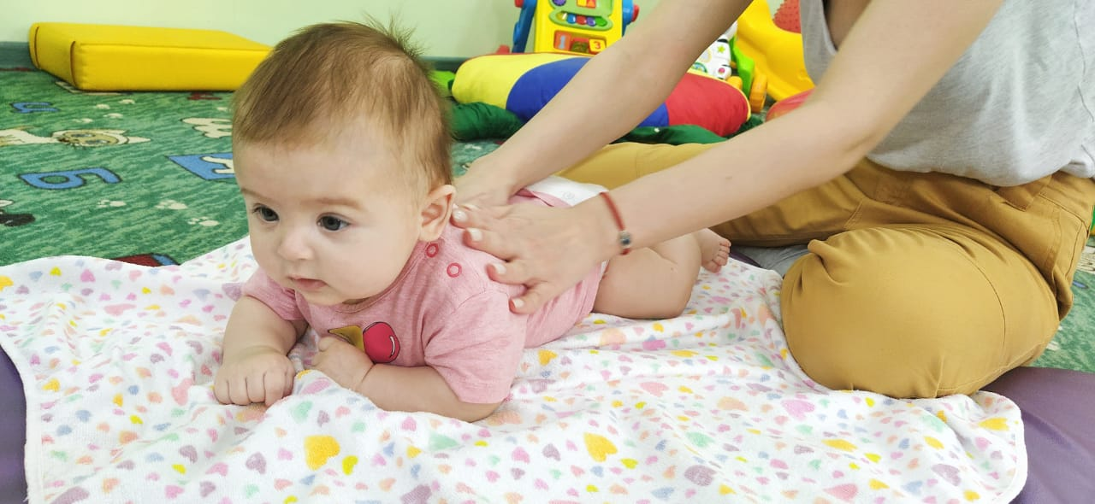

Slide 21
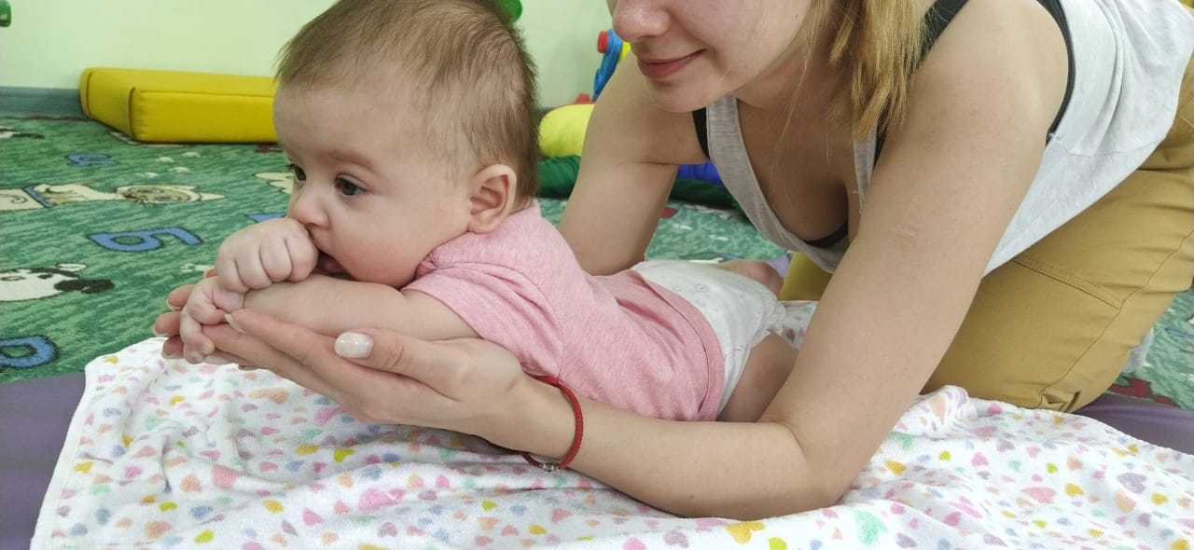

Slide 22
Движение
ФИТБОЛ
Важный компонент физического развития
Обладает физиотерапевтическим эффектом - вибрацией (обезболивает, снимает гипертонус)
Укрепляет все группы мышц при минимальных нагрузках
Развивает вестибулярный аппарат
Простейшую гимнастику можно выполнять с рождения

Slide 23
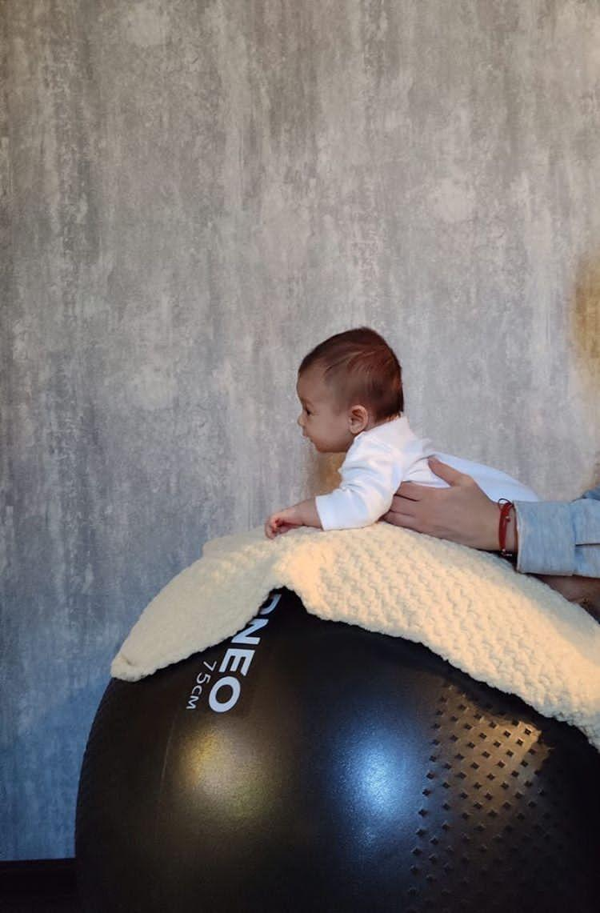

Slide 24
Движение
ШАПОЧКА-
РОМАШКА
Совершенствует нервную систему
Укрепляет все группы мышц
Облегчает нагрузку на маму при
купании малыша
Улучшает моторику и координацию
Нормализует мышечный тонус

Slide 25
Название слайда
КРУГ
Улучшает работу дыхательной системы
Улучшает работу иммунной системы
Налаживает метаболические процессы
в организме
Является профилактикой запоров
и колик
Нормализует процесс засыпания
и улучшает качества сна

Slide 26
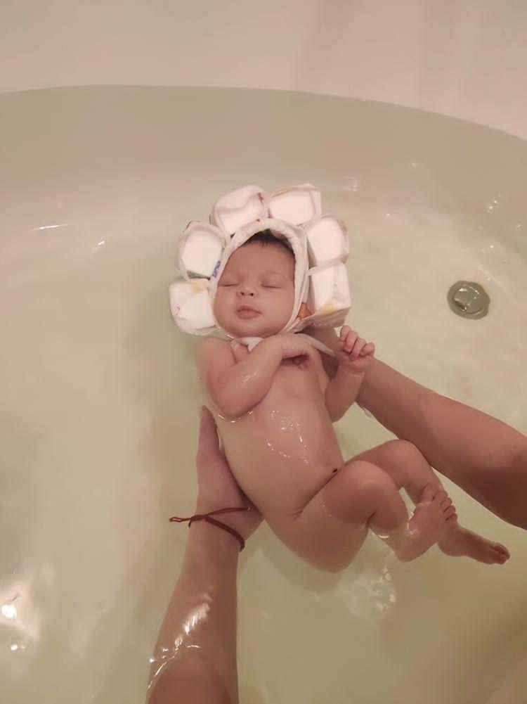
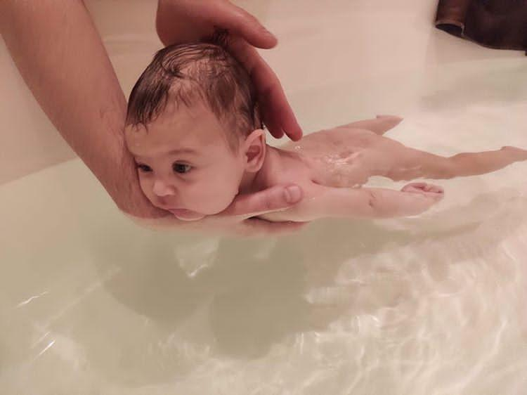

Slide 27
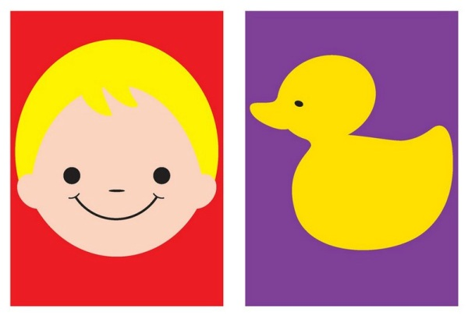
Познание
ШКОЛА 7 ГНОМОВ
Методика раннего развития
Отсутствует длительная подготовка
Развивает зрительный анализатор
Красочный материал
Родительская страничка

Slide 28
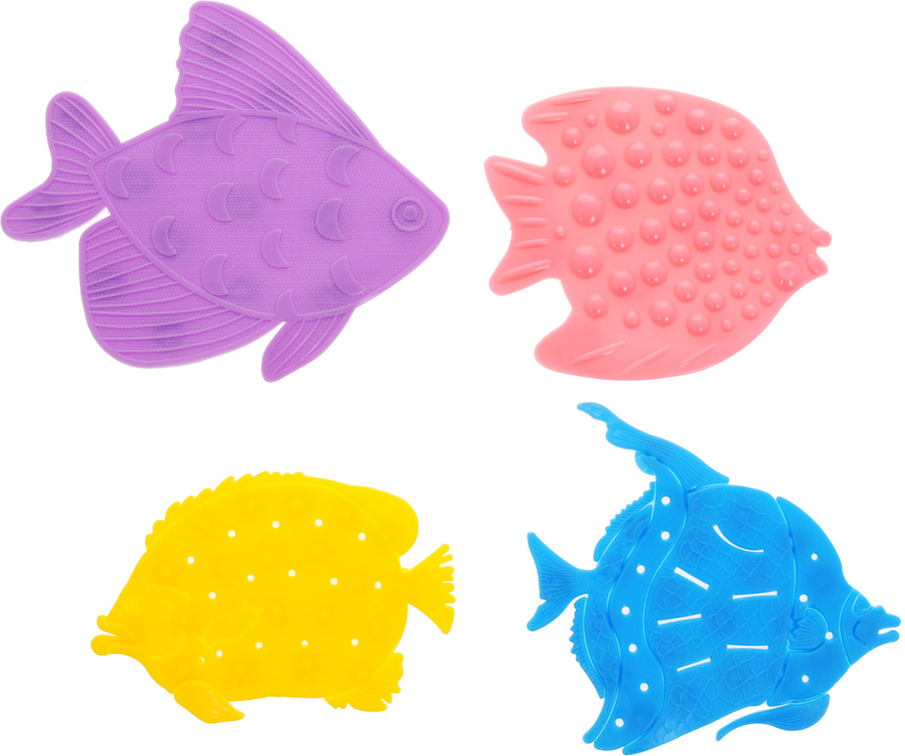
Познание
АКВАМАЗАЙКА
Развивает зрительное сосредоточения
Обогащает предметно-развивающую
среду
Соответствует особенностям
зрительного восприятия младенца
Яркие элементы притягивают
взгляд ребенка
Вносят дополнительный развивающий
эффект, так как фиксация взгляда
происходит в движении

Slide 29
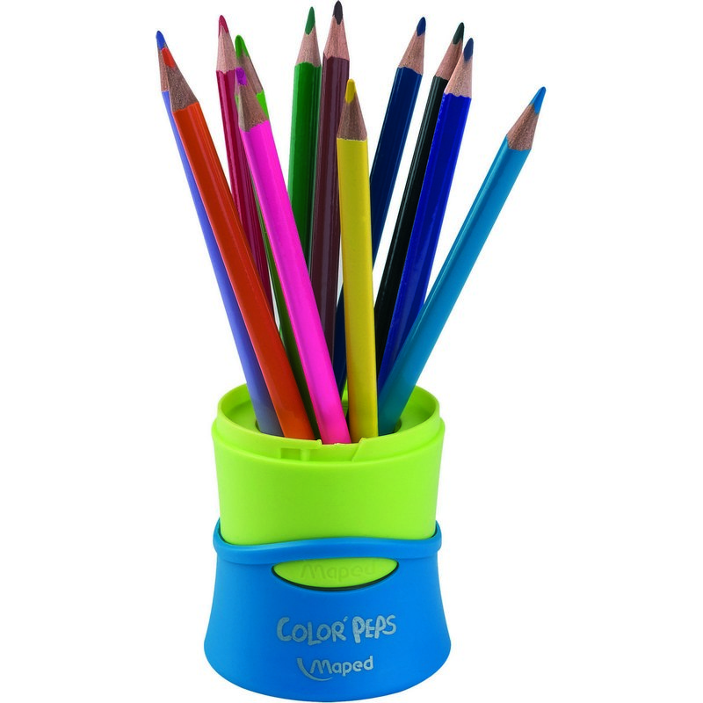
Познание
«ГОРОХОВЫЕ
ПРОБЫ»
Развивают слуховое восприятие
Доступно для самостоятельного
изготовления
Обогащает слуховой опыт
Учит выделять источник звука,
его направление
Развивают слуховое сосредоточение

Slide 30
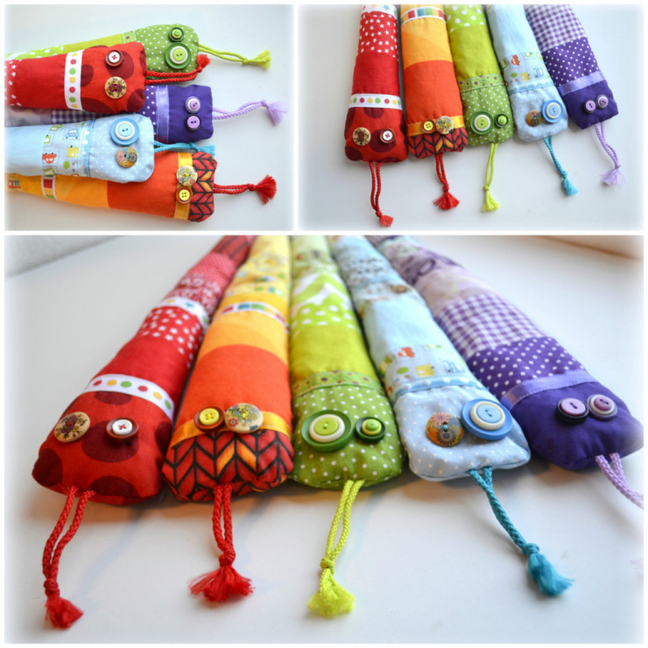
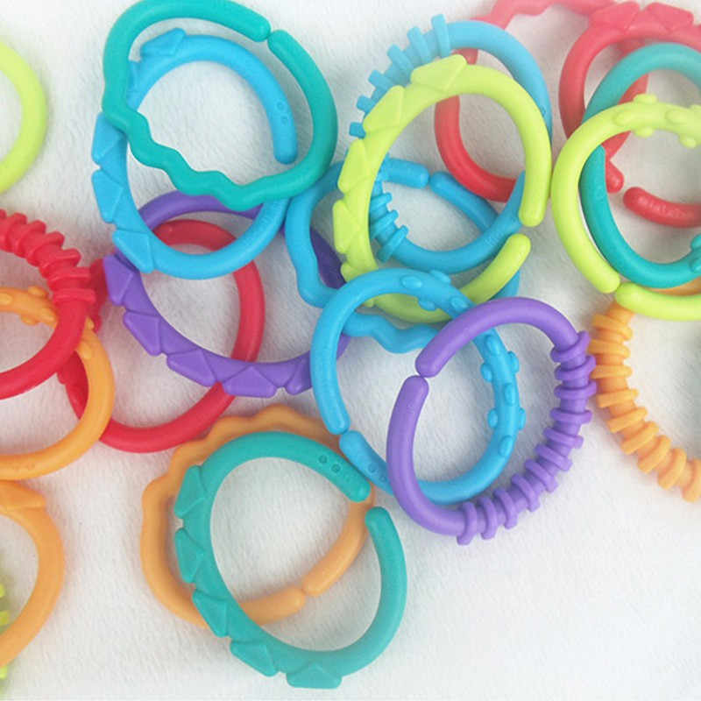
Познание
ПРЕДМЕТЫ ДЛЯ
УДЕРЖИВАНИЯ
Развивают тактильное восприятие
Обогащают опыт тактильных ощущений
Развивают движение кистью и пальчиками
Стимулируют речевые центры
в головном мозге
Подготавливают ручку ребенка к «хватанию»

Slide 31
Познание
ИГРЫ НА РАЗВИТИЕ
МЫШЛЕНИЯ
Развивают причинно-следственные связи
Совершенствуют зрительное
и слуховое восприятие
Простые, доступные игрушки
Стимулируют формирование «акта хватания»
Стимулируют сенсорную активность

Slide 33
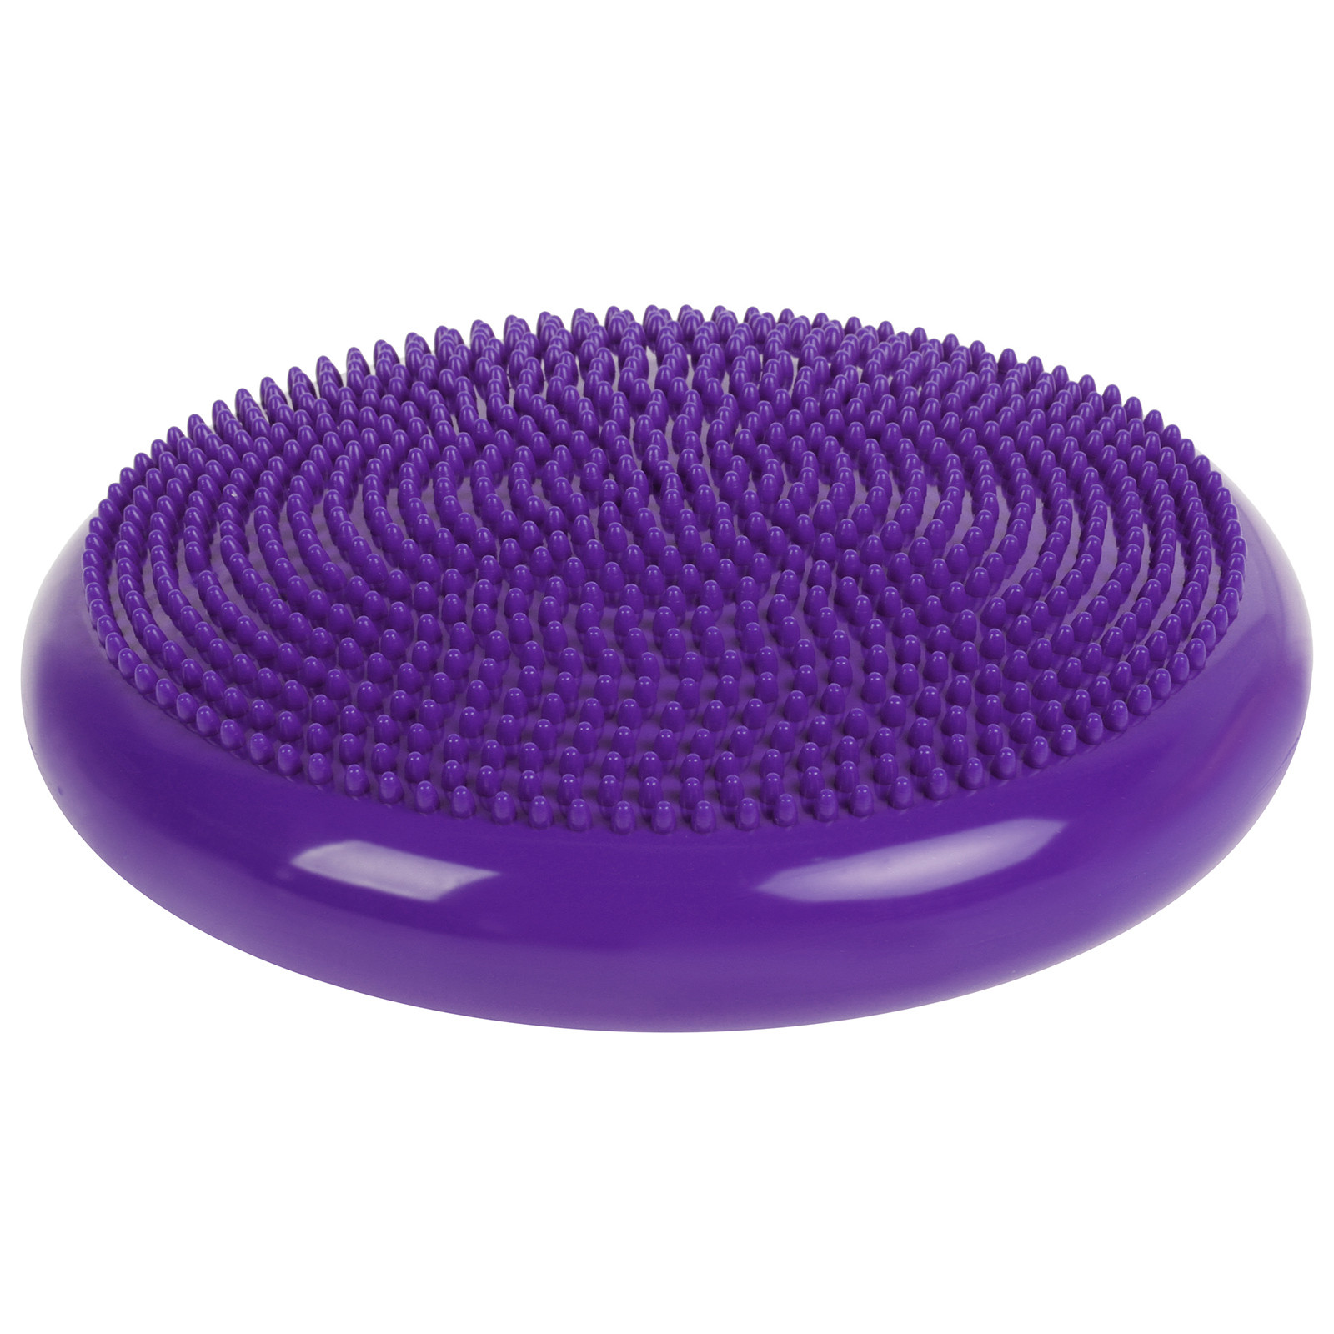
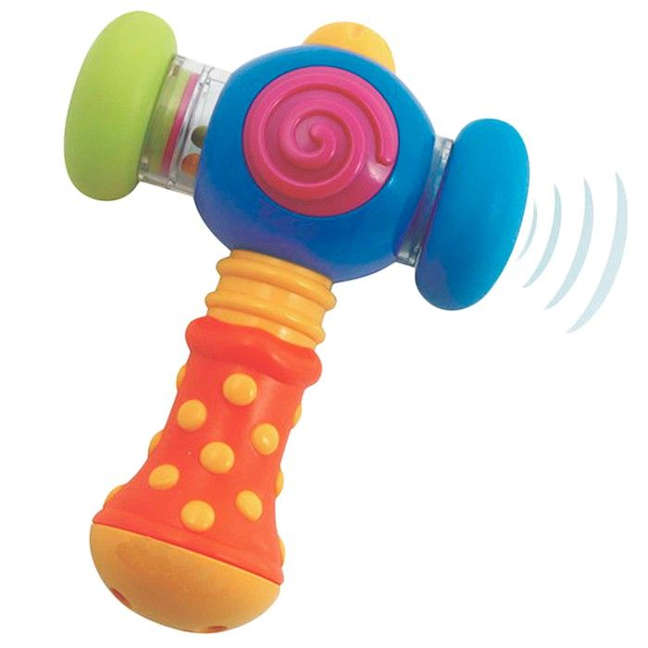
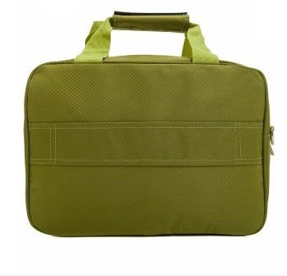
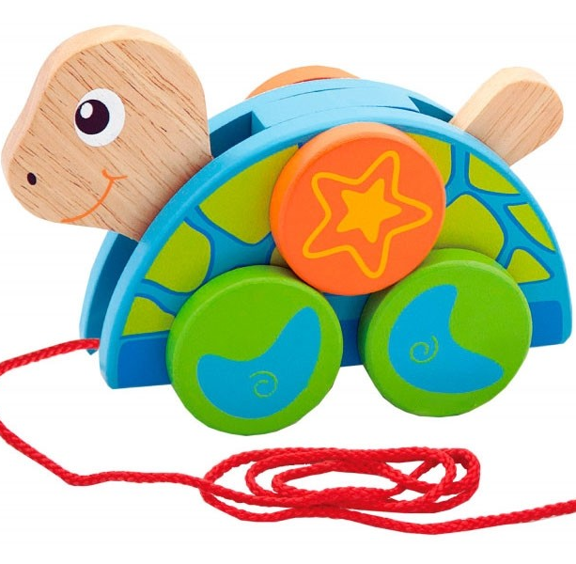
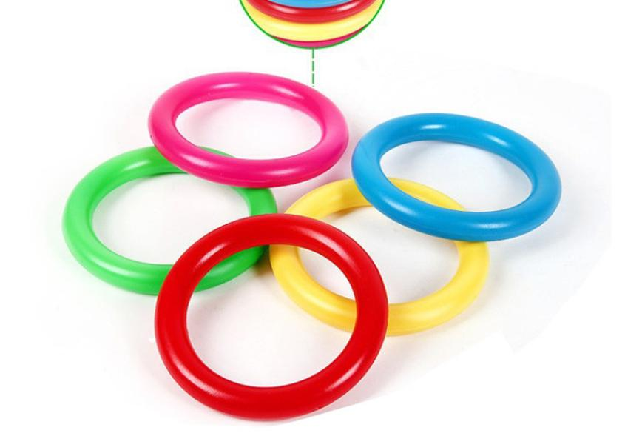
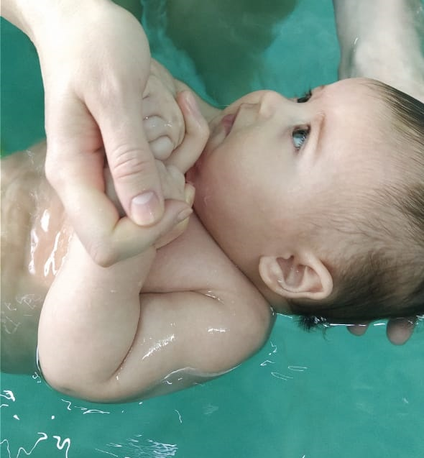
Кейс развития — 3-6 месяцев

Slide 34
Движение
БАССЕЙН
Большое количество воды и новое пространство учат ребенка доверять незнакомому миру
Занятия в бассейне позволяют разнообразить и усложнить упражнения
Прыжки в воду и ныряние тренируют нервную систему
Ощущение свободного падения во время прыжка с бортика учит ребенка предвосхищать события
Совместное плавание учит ребенка доверять и полагаться друг на друга

Slide 35
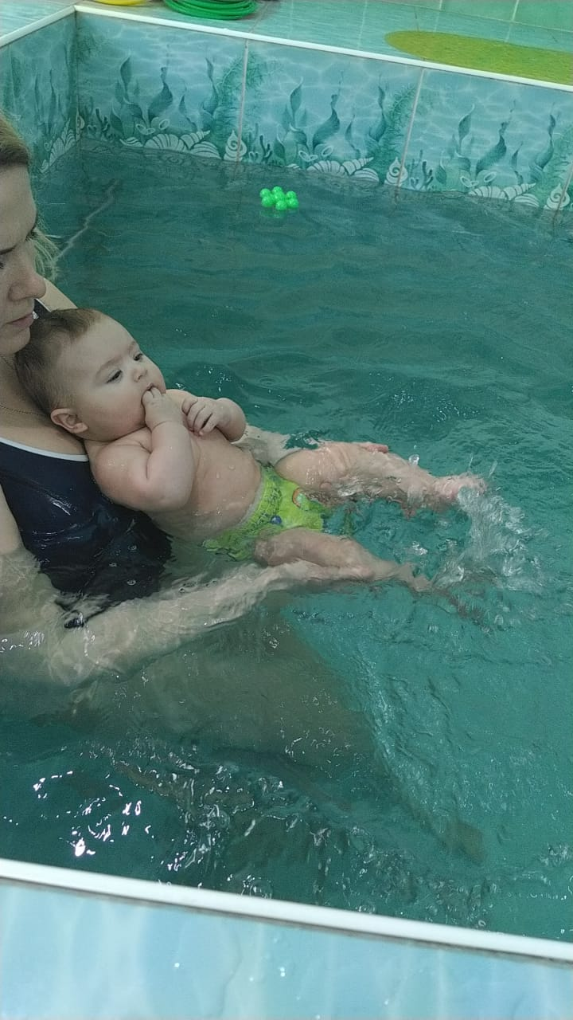
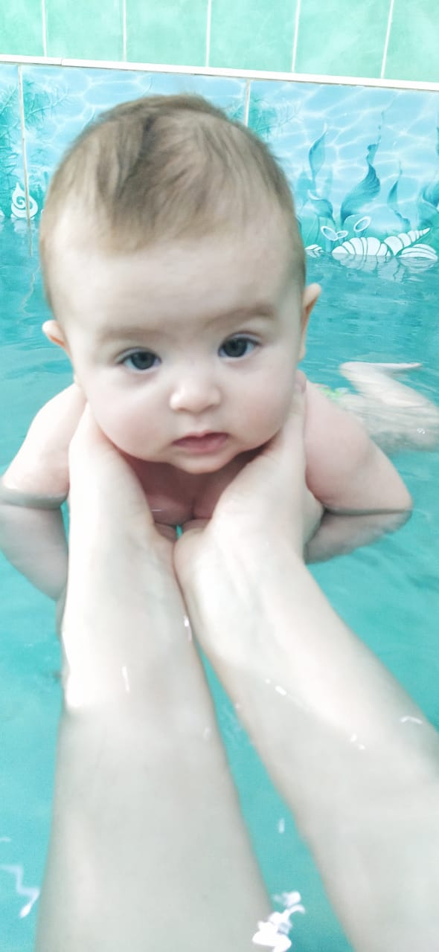
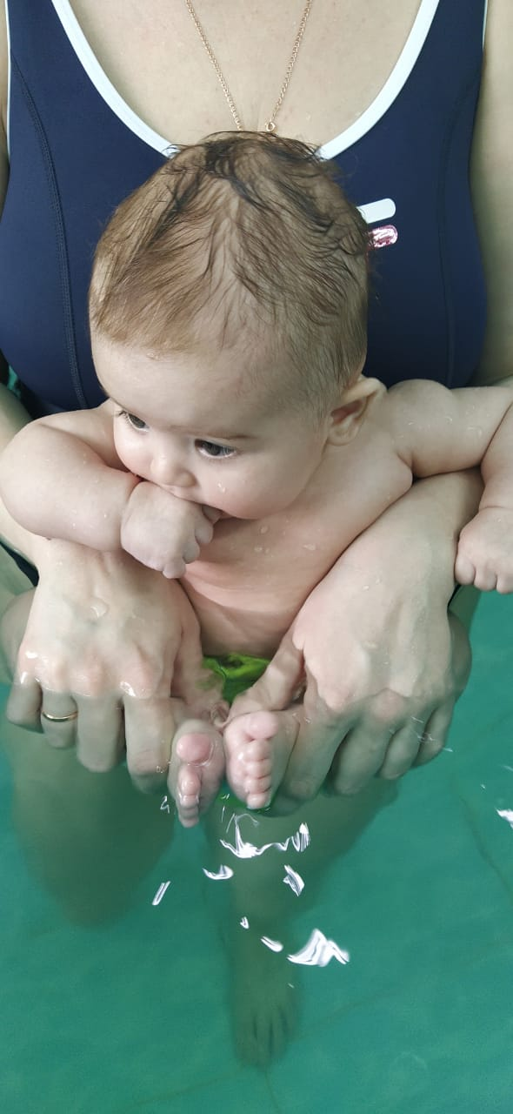

Slide 36
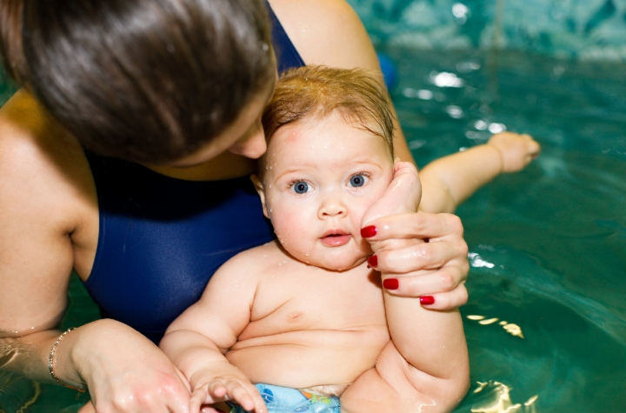

Slide 37
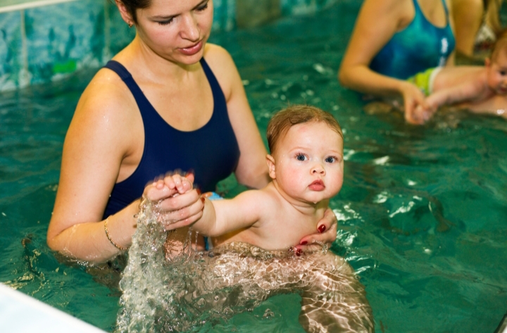

Slide 38
Движение
БАЛАНСИР
Развивает координацию
Стимулирует работу мозга
Тренирует чувство равновесия
Укрепляет мышцы всего тела
Стимулирует психомоторное развитие

Slide 39
Движение
КОЛЬЦА ДЛЯ
ПОДТЯГИВАНИЯ
Укрепляет группы мышц живота, рук,
спины, шеи
Развивают мелкую моторику, укрепляя
мышцы пальцев
Являются одним из показателей
физического развития
Тренирует чувство равновесия
Стимулирует психомоторное развитие

Slide 40
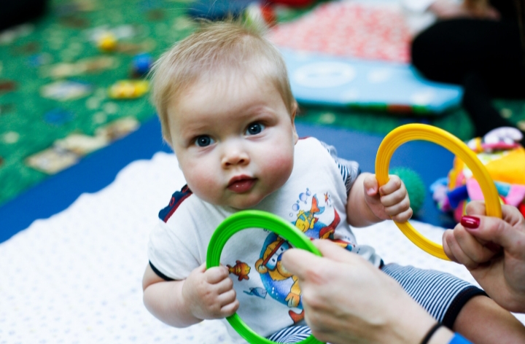

Slide 41
Познание
АКВАМАЗАЙКА
Развивает координацию в пространстве
Развивает мелкую моторику рук
Обогащает предметно-развивающую среду
Обогащает сенсорный опыт
Стимулирует психомоторное развитие

Slide 42
Познание
ИГРУШКИ НА
ВЕРЕВОЧКЕ
Развивают простые причинно-следственные связи
Развивают мелкую моторику рук
Обогащают предметно-развивающую среду
Развивают зрительно-моторную координацию
Стимулируют психомоторное развитие

Slide 43
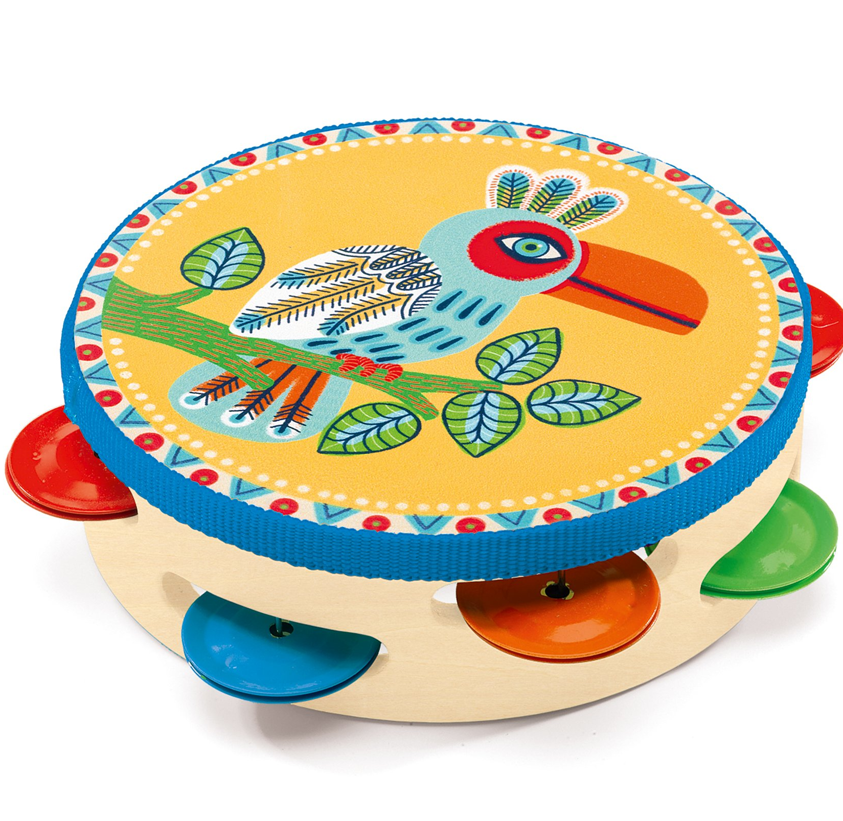
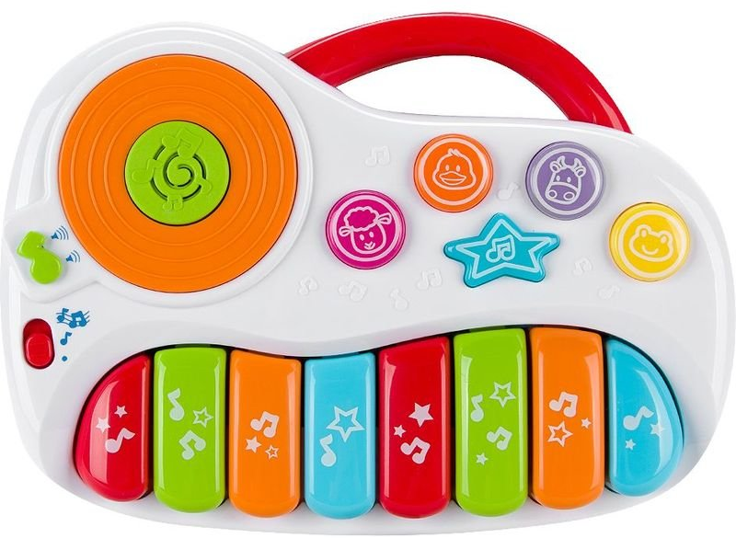
Познание
ИГРУШКИ НА
ЗВУКОИЗВЛЕЧЕНИЕ
Развивают причинно-следственные связи
Развивают мелкую моторику рук
Обогащают предметно-развивающую среду
Обогащают сенсорный опыт
Стимулируют психомоторное развитие

Slide 44
Познание
ГЕЛИЕВЫЙ
ШАРИК
Развивают причинно-следственные связи
Укрепляет мышцы конечностей
Формирует понимание собственного тела
Обогащает сенсорный опыт
Стимулирует психомоторное развитие

Slide 45
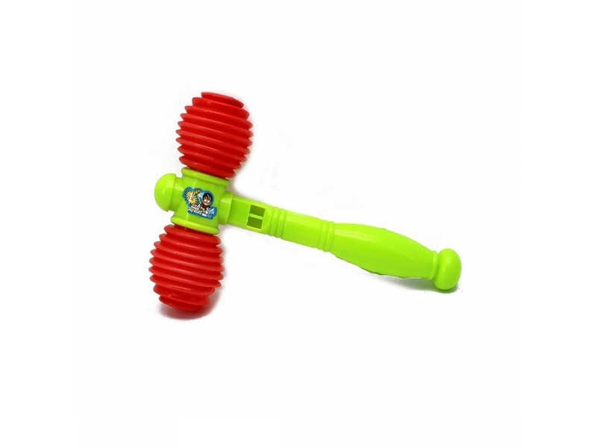
Познание
ИГРУШКИ ДЛЯ
ПРЕДМЕТНЫХ
МАНИПУЛЯЦИЙ
Обогащают опыт предметных действий
Развивают мелкую моторику рук
Обогащают предметно-развивающую среду
Обогащают сенсорный опыт
Стимулируют психомоторное развитие

Slide 46
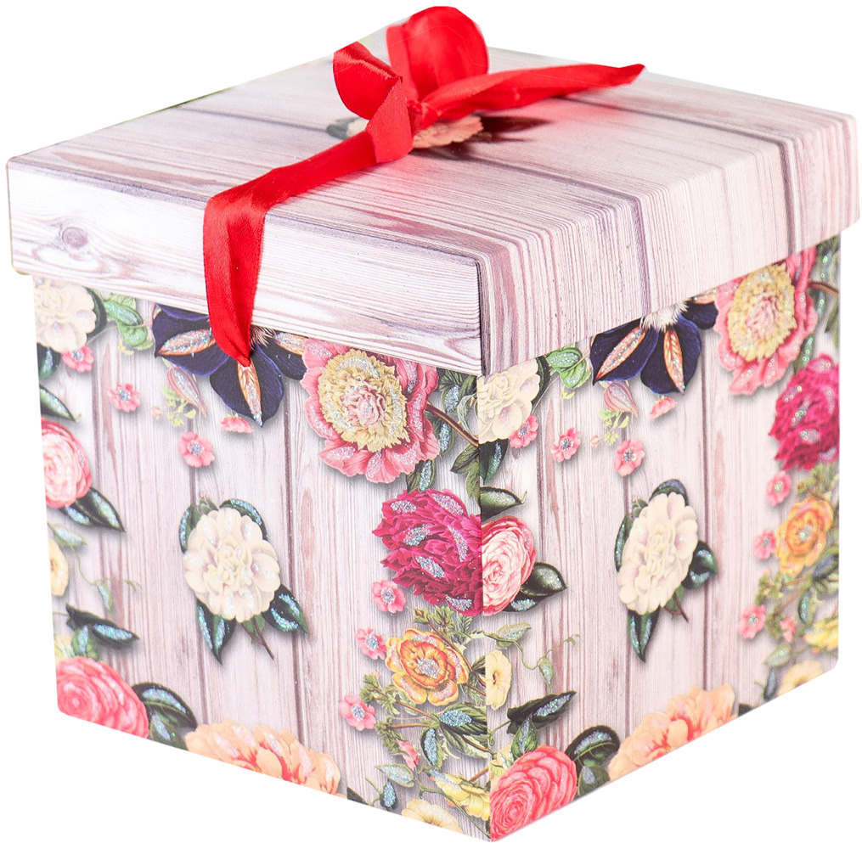
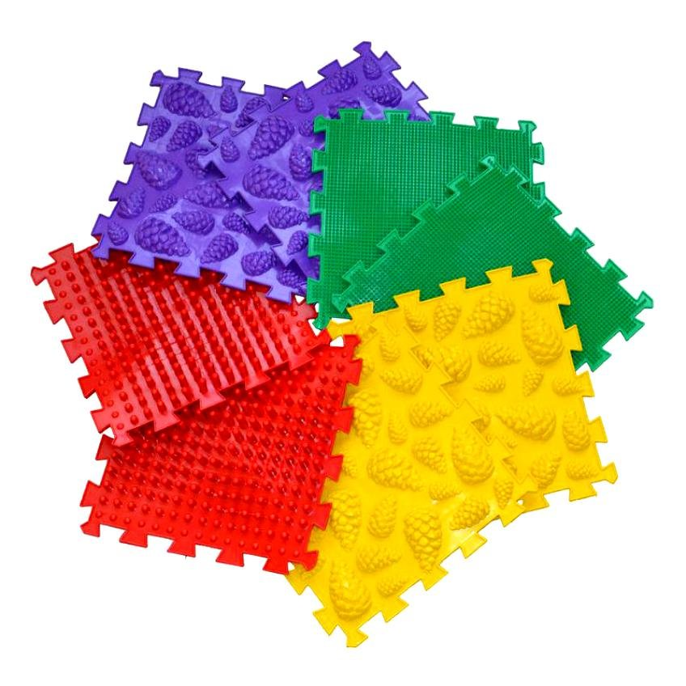
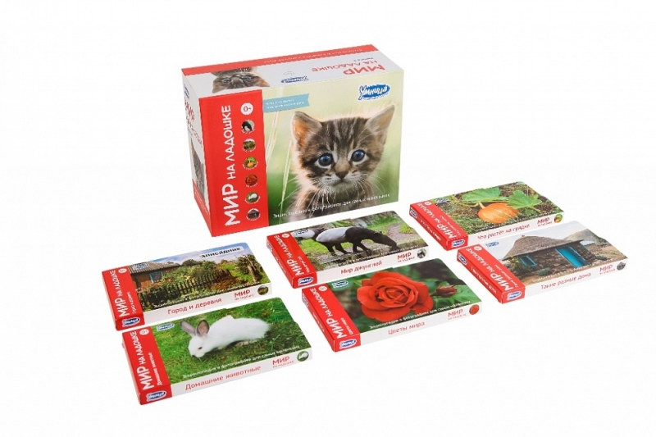
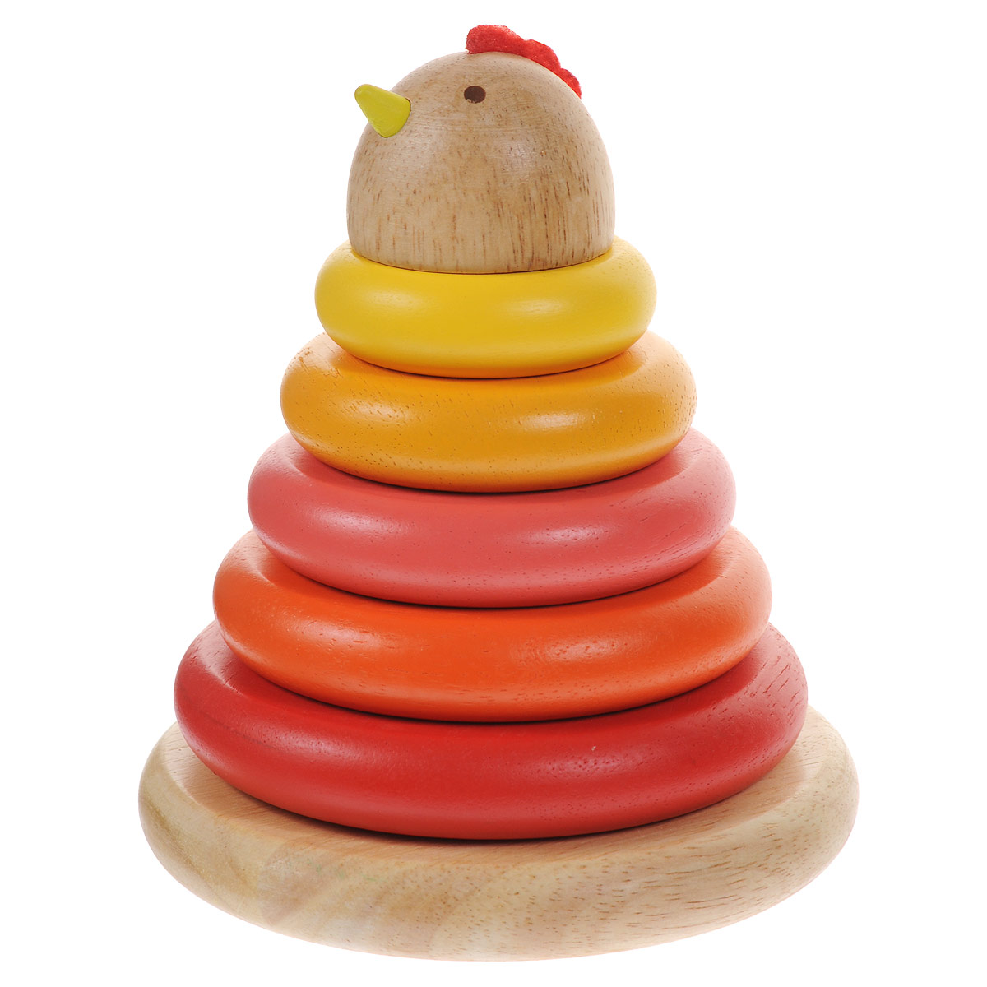
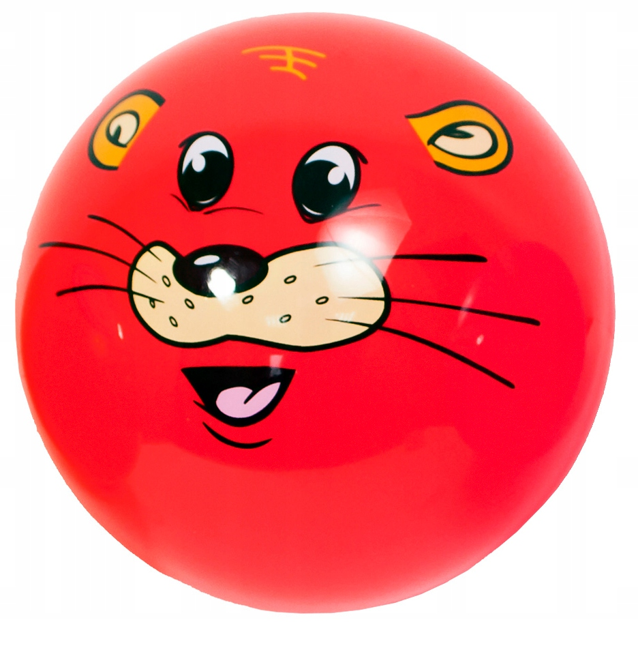
Кейс развития — 6-9 месяцев

Slide 47
Движение
РЕЗИНОВЫЙ
МЯЧ
Развивает координацию
Помогает освоить ползание
Обогащает предметно-развивающую среду
Тренирует чувство равновесия
Стимулирует психомоторное развитие

Slide 48
Движение
ОРТОКОВРИКИ
Укрепляют голеностопные суставы ног
Укрепляют мышцы свода стопы
Улучшают кровоснабжение
Стимулируют биологически активные точки
Стимулируют психомоторное развитие

Slide 49
Познание
КАРТОЧКИ
ДОМАНА-МАНИЧЕНКО
Развивают мышление, память, внимание
Формируют информационную базу
Стимулируют познавательный интерес
Развивают творчество
Обогащают кругозор

Slide 50
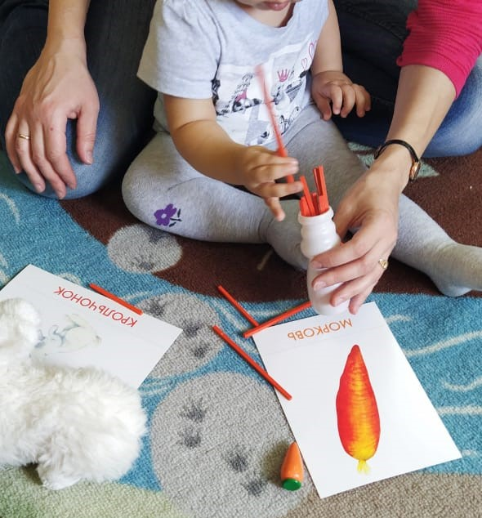

Slide 51
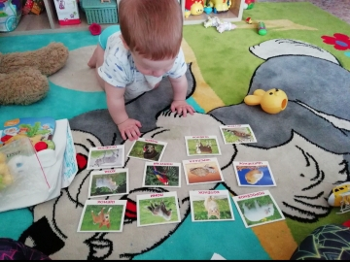

Slide 52
Познание
ИГРЫ С
КОРОБКАМИ
Развивают мышление
Формируют представления о постоянстве и неизменности в мире
Развивают зрительно-моторную координацию
Учит правильному восприятию реальности
Стимулируют психомоторное развитие

Slide 53
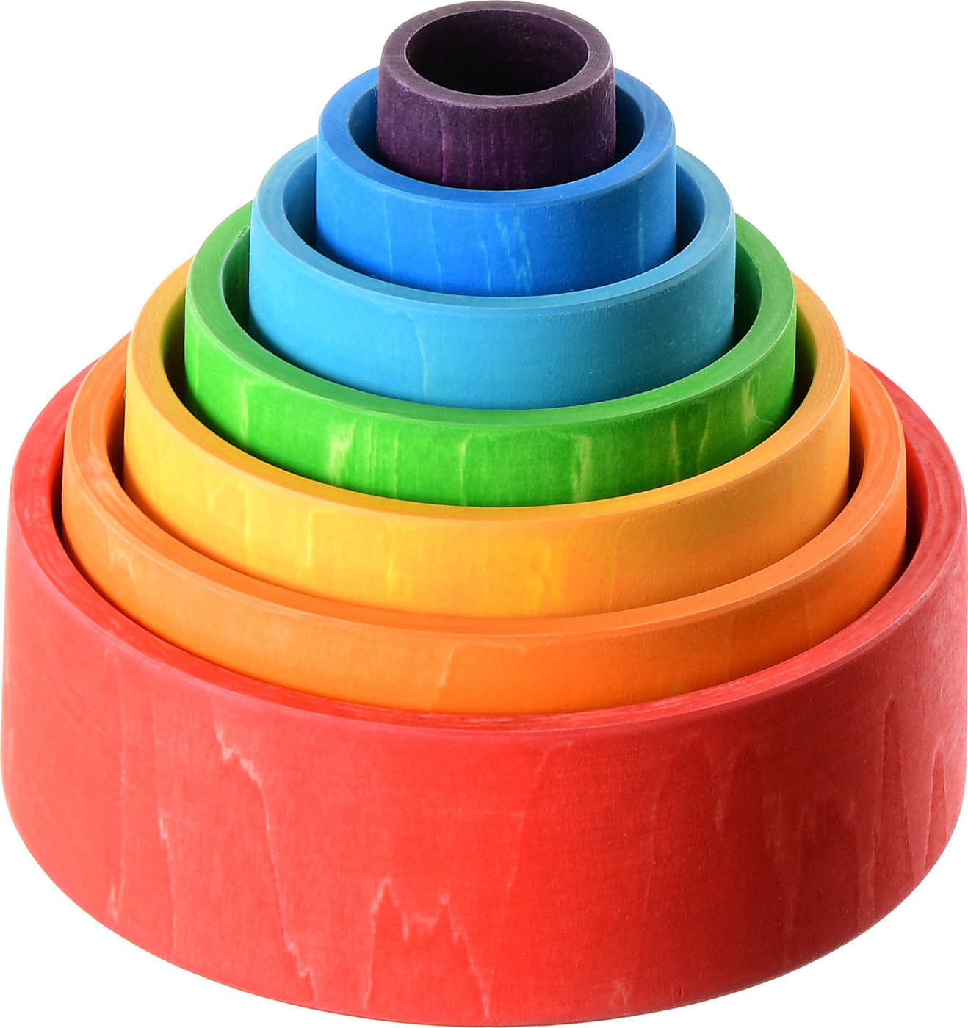
Познание
СЕНСОРНЫЕ
ИГРЫ
Формируют представления о величине
Развивают соотносительные действия
Развивают мышление
Обогащают сенсорный опыт
Развивают зрительно-моторную
координацию

Slide 54
Кейс развития — 9-12 месяцев

Slide 55
Движение
ИГРУШКИ ДЛЯ ОБОГАЩЕНИЯ
ФИЗИЧЕСКОЙ АКТИВНОСТИ
Развивает координацию
Стимулирует работу мозга
Тренирует чувство равновесия
Укрепляет мышцы всего тела
Стимулирует психомоторное развитие

Slide 56
Познание
ПОСОБИЯ ДЛЯ РАЗВИТИЯ
ОРУДИЙНЫХ ДЕЙСТВИЙ
Помогают понять, что рука может
продолжаться предметом
Формируют основы предметной
деятельности
Помогают понять, что предмет может
выступать в качестве орудия
Формируют представления о том,
что предмет может воздействовать
на другой предмет
Развивают общую моторику руки

Slide 57
Познание
СЕНСОРНЫЕ КОРОБКИ
Позволяют отработать орудийные
действия
Стимулирует работу мозга
Развивают мелкую моторику
Развивают внимание, умение выделять
более яркий предмет среди однородных
Развивают зрительно-моторную
координацию

Slide 60
Формула развития малыша
(ДВИЖЕНИЕ+ПОЗНАНИЕ)*ЛЮБОВЬ

Slide 61
Формула развития малыша

Slide 62
Формула развития малыша

Slide 63
Формула развития малыша

Slide 64
ФГБУ «Центр защиты прав и интересов детей»
www.fcprc.ru +7 (499) 444 08 06 доб.100 06 fcprc@yandex.ru
ГОО Кузбасский РЦППМС Отделение ранней
помощи «Семья»/
Аксенова Наталья Сергеевна,
Галкина Анна Влдаимировна
+7(3843)450364 cfamily@mail.ru

